Slide 1
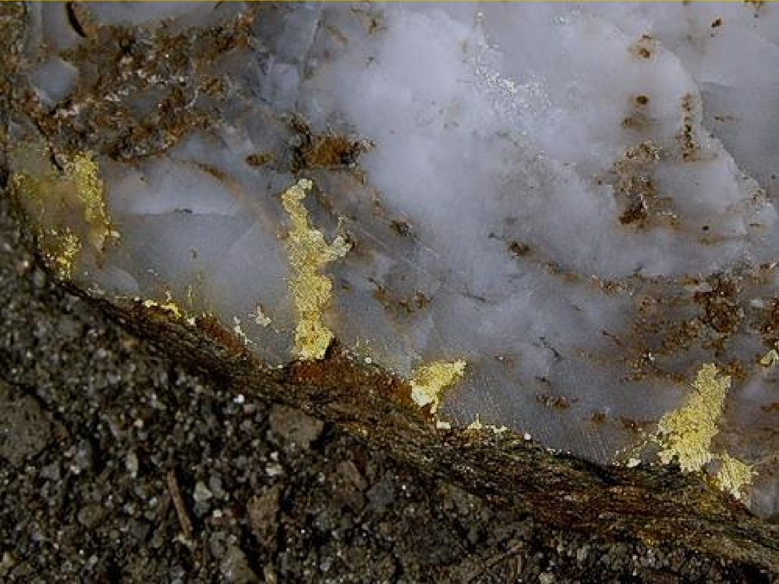
Металлогения золота: геохимия, минералогия, ресурсы, основные геолого-генетические типы лекция 1-2

Slide 2
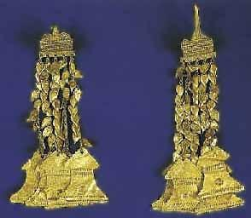
История
Латинское название золота aurum означает «жёлтое» и родственно с «Авророй» (Aurora) — утренней зарёй.
Украшения из золота (ожерелья, сережки, подвески и др.), изготовленные из сплюснутых самородков, найдены в культурных слоях неолита (5 — 4 тыс. лет
до н. э.). По мнению некоторых исследователей, золото было известно человеку еще раньше — за 6 тыс. лет до н. э. Древний Рим славился широкими масштабами добычи золота, особенно в I в. до н. э. В Африке, Азии, Европе золото добывалось в III — II тысячелетиях до н. э. На территории России золото добывали скифы. В трудах Геродота (V в. до н. э.) упоминается об огромных запасах золота в Рифейских (Уральских) горах.
В России коренное золото впервые было открыто в Карелии (Воицкий рудник, 1732 г.) и на Урале (Березовский рудник, 1742 г.). Затем месторожде-
ния золота были найдены в Сибири (Алтай, Сая- ны, Забайкалье, Якутия), на Дальнем Востоке (Приморье, Приамурье) и на Чукотке.
Золотые серьги из Полиокни, Лемнос (Греция)
Середина 3 тысячелетия до РХ.

Slide 3
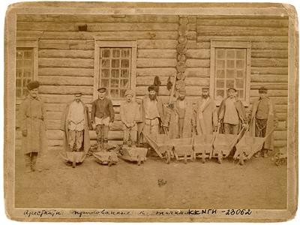

Slide 4
Геохимия
В земной коре золото находится в состоянии широкого рассеяния.
Общий кларк его 4,510-7% (4,5 мг/т). Золото имеет высокий коэффициент концентрации
— 2000.
В эндогенных процессах золото скорее всего имеет подкоровое происхождение, о чем свидетельствует его высокий кларк в мантийных породах основного ряда, а также близкий к метеоритному (мантийному) изотопный состав углерода, кислорода, серы, встречающихся в породах и рудах на месторождениях золота.
Золото обособляется в подвижных постмагматических продуктах в форме тиосульфатных
Au(S₂O₃)³⁻ и хлоридных (AuCl ²⁻ и AuCl⁴⁻) комплексных водных растворов. Процесс
2
образования крупных эндогенных месторождений золота является многоэтапным. Формирование их часто начинается в докембрийское время и завершается в фанерозое.
Золото имеет тесное сродство с серебром и медью, с которыми оно образует твердые растворы и интерметаллические соединения. В природных процессах золото, серебро и медь ассоциируют с двумя плеядами элементов — ближайших «соседей» по Таблице Менделеева. С одной стороны, это никель, платина, палладий, осмий и железо, связанные с основными магмами, с другой — цинк, ртуть, свинец, висмут, концентрирующиеся в кислых и средних магмах. Отсюда понятно присутствие золота как в медно-никелевых, так и в свинцово-цинковых месторождениях.

Slide 5
Геохимия
В экзогенных условиях происходит высвобождение золота из пород и руд и его накопление в зонах окисления некоторых сульфидных месторождений (в железных шляпах) и в россыпях речного и прибрежно-морского происхождения. Метаморфизм может приводить к перераспределению и концентрации золота в виде весьма крупных месторождений. Значительную роль при этом играют флюидно-метаморфические процессы, которые происходят в зонах динамометаморфизма среди черносланцевых толщ, обогащенных золотом, и в зеленокаменных поясах. При метаморфизме древних россыпей образуются золотоносные конгломераты.

Slide 6
Минералогия
Главный минерал золоторудных месторождений — самородное золото. Оно образует обособления в виде прожилков, зерен, пленок, дендритов, реже кристаллов и их агрегатов.
Выделяется тонкодисперсное золото (до 10 мкм), мелкое (до 0,1 мм), среднее (до I мм), крупное (до 5 мм) и самородки (более 5 мм или 10 г по массе). Одним из наиболее крупных является самородок Плита Холтермана (Австралия) массой 285 кг; самый крупный самородок, найденный в России, — Большой Треугольник массой 36,22 кг.

Slide 7
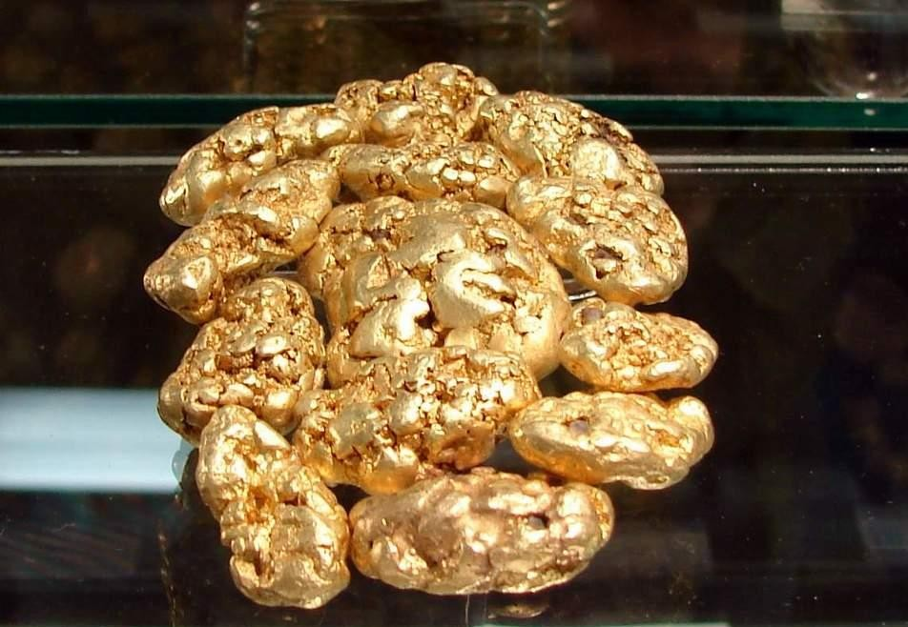
Самородное золото
Форма кристаллических выделений: плотные массы, листочки, блестки, волосовидные выделения, реже октаэдры, гексаэдры, додекаэдры
Формула – Au
Сингония – кубическая
Удельный вес - 15,5—19,3
Цвет - светящийся золотисто-желтый до светло-желтого
Цвет черты - золотисто-желтая до светло-желтой
Блеск металлический
Непрозрачен
Спайность весьма несовершенная
Излом зернистый
Твёрдость – 2,5
Ковкий и плавкий
Самородки золота, Калифорния
(США)

Slide 8
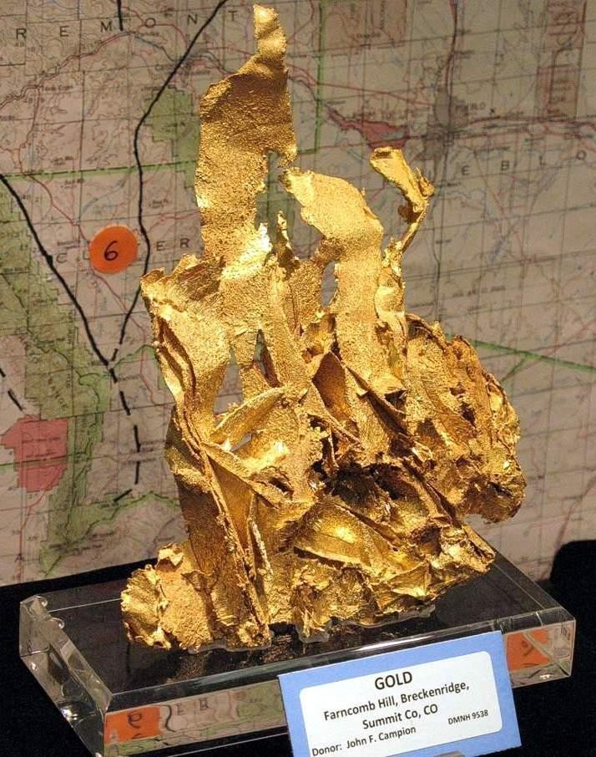
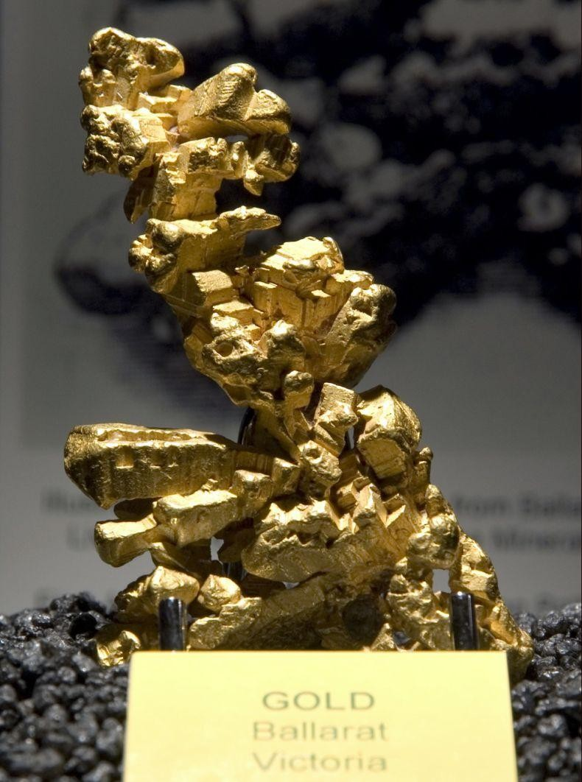
Золото, Колорадо (США)
Золото, Австралия

Slide 9
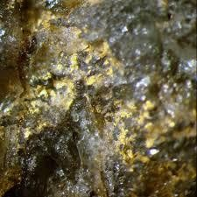
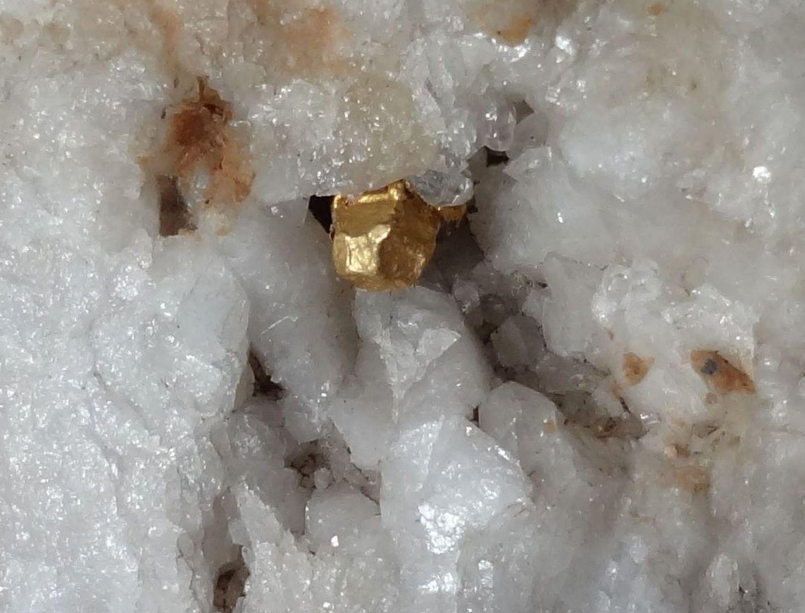
Золото (высокосеребристое) в гальке кварца из битакских конгломератов. Симферополь, Крым, Украина. Поле
зрения ~ 5х5 мм).
Золото (5 мм) в кварце, Ср.Урал

Slide 10
Минералогия
Другие золотосодержащие минералы (их более 15), как правило, не являются промышленными. К ним относятся интерметаллические соединения:
электрум AuAg,
аурикуприд AuCu₃,
ауростибит AuSb₂, родит Au(Rh, Ir, Pd), кюстелит Ag(Au)
Теллуриды: калаверит AuTe2, сильванит (Au, Ag)Te₄, креннерит (Au, Ag)Te₂, петцит Ag₃AuTe₂ и другие.

Slide 11
Применение
Подавляющая часть добываемого
золота хранится в виде слитков в служит обеспечением и валютой при
национальных банках государств и
международных платежах и расчетах.
Золото с глубокой древности применяется для изготовления ювелирных изделий и чеканки монет.
Третьей областью применения золота является промышленность: золочение металлов (гальванопластика — электролиз комплексной солью KAu(CN2)), сварка в особо ответственных деталях ракет, изготовление химически стойкой аппаратуры, радиоэлектроника, микроэлектроника, золото используется в качестве мишени в ядерных исследованиях, в качестве покрытия зеркал, работающих в дальнем инфракрасном диапазоне, в качестве специальной оболочки в нейтронной бомбе.
Также золото применяется в медицине. В стоматологии для изготовления коронок и зубных протезов. В фармакологии соединения золота входят в состав некоторых медицинских препаратов, используемых для лечения ряда заболеваний (туберкулёза, ревматоидных артритов и т.д.). Радиоактивный изотоп ¹⁹⁸Au (период полураспада 2,967 сут.) используется при лечении злокачественных опухолей в радиотерапии.
Золото зарегистрировано в качестве пищевой добавки Е175.

Slide 12
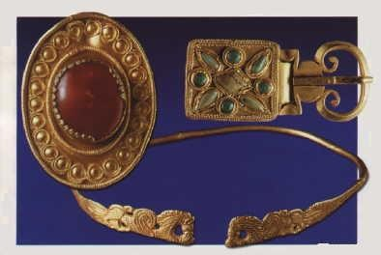
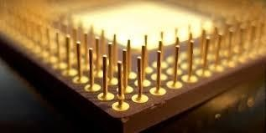
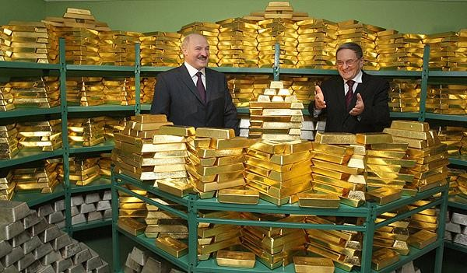
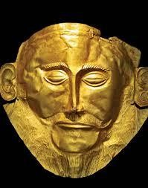
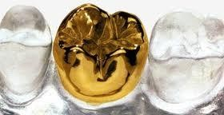

Slide 13
Ресурсы, запасы, добыча
Прогнозные ресурсы золота оцениваются в 110— 180 тыс. т, из них до 60 тыс. т прогнозируются в ЮАР, ресурсами до 25 тыс. т обладают Китай, Бразилия, страны СНГ (включая Россию). Общие запасы в 115 странах мира составляют 94,1 тыс. т, подтвержденные — 49,95 тыс. т, из них на долю ЮАР приходится почти 33%, США — 9%, Австралии — 6,7%, Индии
—6,1%, Канады — 6%.
В настоящее время добыча золота производится в 84 зарубежных странах мира, где в последние годы добывается около 2500 т ежегодно. При этом более 65% суммарной добычи приходится на ЮАР, США, Австралию, Индонезию, Китай, Канаду, Россию.

Slide 14
Ресурсы, запасы, добыча
Основным геолого-промышленным типом в зарубежных странах являются осадочно-метаморфогенные месторождения докембрийских золотоносных конгломератов (40% выявленных ресурсов золота). Второе место занимают золотоносные меднопорфировые месторождения (15%), третье — золоторудные месторождения в докембрийских зеленосланцевых поясах (10%).
Наиболее крупными потребителями золота являются страны Азии и Европы.
Ювелирная отрасль промышленности потребляет 86% золота, электронная — около 5%, на чеканку золотых монет затрачивается —3%, стоматологию — 2%.
Промышленными считаются коренные месторождения с содержанием золота в рудах 1 — 5 г/т и более (в зависимости от масштабов и типа месторождения) и россыпи с минимальным содержанием 0,1 г/м³.

Slide 15
Ресурсы, запасы, добыча
Качество золота определяется его пробностью — содержанием золота в 1000 единицах по массе. В золоте содержится свыше 40 элементов-примесей, в том числе серебро, платиноиды, медь, железо, свинец, висмут, сурьма. При аффинаже (очистке) золота указанные и другие ценные примеси улавливаются. Пробность золота возрастает от низкотемпературных к высокотемпературным месторождениям, от молодых по возрасту к древним и от мало глубинных к глубинным.
По масштабам коренные месторождения разделяются на весьма крупные (100т и более), крупные (50 — 100 т), средние (10 — 50 т) и мелкие (менее 10 т). Для россыпного типа весьма крупными являются месторождения с запасами золота 50 т и более, крупными
— 25 — 50 т, средними — 1 — 25 т, мелкими — менее 1 т

Slide 16
Металлогения и эпохи рудообразования.
Архейская эпоха
Для архея характерна приуроченность месторождений к древним вулкано-плутоническим комплексам, которые слагают зеленокаменные пояса. Привнос золота происходил из подкоровых источников. Большое значение в перераспределении металла и его концентрации в виде месторождений имели гидротермальные и метаморфогенные процессы. Месторождения золота отличаются значительными размерами по площади и прослеживаются на большие глубины (до 2 — 3 км). Преобладают кварцевая и сульфидно-кварцевая формации с пиритовой, нирротин-пиритовой и теллур идовой минерализацией.
К провинциям архейского возраста относятся в Северной Америке — Киватин и Йеллоунайф, в Южной Америке — Гвианская, в Африке — Родезийско-Трансваальская и Танганьикская, в Евразии — Дарварская, в Австралии — Йилгарнская.

Slide 17
Протерозойская эпоха
В протерозойское время, когда на сиалической земной коре
формировались крупные длительно живущие заполнявшиеся терригенными осадками,
прогибы,
существовали
благоприятные условия для накопления значительных
по
размерам пластовых месторождений типа золотоносных конгломератов. Магматические процессы, проявившиеся в этих районах, способствовали перераспределению золота и его дополнительной концентрации в виде более богатых рудных тел. Кроме формации золотоносных конгломератов, имеющей наиболее важное промышленное значение, формировались кварцево-жильные зоны и вкрапленные руды золото-сульфидной формации эндогенного гидротермального генезиса.
Наиболее известные провинции этого возраста Черчилл и Блек- Хилл в Северной Америке, Бразильская — в Южной Америке, Южно-, Центрально-, Западно-Африканская — в Африке и Центрально-Австралийская —в Австралии.

Slide 18
Палеозойская эпоха
В палеозое происходило дальнейшее усложнение строения земной коры и образование разнообразных по природе и строению складчатых поясов. В это время наряду с привносом металлов, в том числе золота, из верхней мантии осуществлялось его перераспределение в породах земной коры. Промышленные месторождения формировались часто в прогибах, сложенных терригенно- карбонатно-сланцевыми толщами. Перераспределение золота, накопленного в этих толщах в процессе осадконакопления и привноса из мантии, происходило под воздействием метаморфизма и деятельности флюидов различного происхождения. Как правило, процессы рудообразования были не только многостадийными, но и многоэтапными. Характерно, что количество относительно крупных месторождений здесь меньше. В это время значительно усложняется формационный состав месторождений золота. Наряду с преобладающими золото-кварцевой, золото-кварц-сульфидной и золото- сульфидной встречаются формации золото-халцедон-кварцевая, золото- алюмосиликагная и другие. Широко распространен пирит-арсенопиритовый тип минерализации. Месторождения часто приурочены к поднятиям внутри бассейнов осадконакопления и локализуются вблизи массивов гранитоидов.
Характерными провинциями являются Южно-, Западно- и Восточно- Австралийская, Восточно-Американская (Аппалачская), Уральская, Алтае-Саяно- Байкальская и Западно-Европейская.

Slide 19
Мезо-кайнозойская эпоха
В
мезо-кайнозойское время во многих регионах Земли
проявились активные тектоно-магматические процессы, которые привели к формированию крупных разломных зон и вулканических поясов (восточная часть Евразии, запад Америки). Многочисленные месторождения золота, образованные в это время, характеризуются многообразием рудных формаций и структурных обстановок. Среди рудных формаций известны золото-сульфидно-кварцевая, золото-халцедон-кварцевая, золото-карбонатно-сульфидная и другие. Рудоконтролирующими являются вулкано-тектонические и субвулканические постройки, очагово-купольные структуры, крупные разломы и узлы их пересечения. Характерны ассоциация золота с серебром и низкая проба самородного золота. Широко распространены россыпные месторождения.
Наиболее типичные из них Северо-Американская, Восточно- Евроазиатская, Азиатско-Новозеландская и другие провинции.

Slide 20
Металлогения и эпохи рудообразования.
Особенности и эволюция
От древних к молодым эпохам рудообразования намечается изменение типов месторождений. Происходит усложнение минерального состава с уменьшением роли золото-кварцевой, золото-кварц-сульфидной формаций, а также пиритового и пирит-пирротинового минеральных типов, увеличиваются серебросодержащие минеральные типы. Наблюдается также повышение роли коровых источников по отношению к мантийным.
В докембрийское время источниками золота были в основном базальтоидные магмы, в палеозое эта роль принадлежала анатектическим гранитоидным интрузиям, а в мезо-кайнозое вновь возросла активность базальтоидных источников.
Среди эндогенных процессов рудообразования на ранних этапах преобладают
метаморфогенные, а на поздних — гидротермальные.
Устанавливаются две главные эпохи экзогенного рудообразования:
протерозойская и неоген-четвертичная.
Изменение
структурно-литологических условий от древних
металлогенических эпох к молодым заключается в возрастании роли разломов и уменьшении значения складчатых дислокаций и консидементационных структур.

Slide 21
Генетические типы
промышленных месторождений
Наиболее важное промышленное значение имеют следующие типы месторождений:
Скарновые
Плутоногенные гидротермальные
Вулканогенные гидротермальные
Метаморфогенные
Осадочно-метаморфогенные
Месторождения выветривания
Россыпные

Slide 22
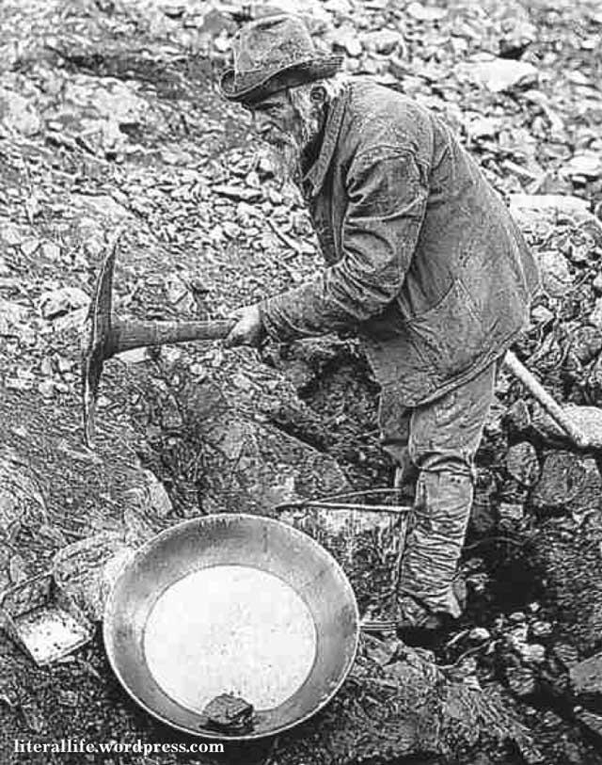

Slide 23
Скарновые месторождения
Скарновые месторождения золота отличаются небольшими масштабами. На территории России они известны в Сибири (Ольховское, Чибижек), на Алтае, распространены в Канаде (Никел-Плейт), США (Кейбл, Элекхорн), Афганистане (Заркашан), Мексике (Санта-Фе), Китае (Холдон, Суаин). Наиболее крупными являются месторождения Никел-Плейт и Холдон. Скарново-золоторудные месторождения залегают в терригенных и вулканогенно-терригенных толщах среди карбонатных горизонтов, прорванных поздне- и посторогенными малыми интрузиями от гранитного до габбро-диоритового состава . Наиболее благоприятными вмещающими породами являются доломиты, доломитизированные известняки, магнезиально-тальковые сланцы. Строение рудного поля часто определяют разломы, контролирующие размещение наложенного на скарны золотого оруденения. Скарны имеют гранат-пироксеновый состав. В железистых разностях скарнов наблюдается обильная вкрапленность оксидных и сульфидных минералов, в том числе золотосодержащих.

Slide 24
Никел-Плейт (Канада)
Никел-Плейт (Канада, провинция Британская Колумбия) находится на пологом (20°) западном крыле антиклинали в толще известняков и известковистых аргиллитов с горизонтами туфов и кварцитов. Толща пересечена пучком разломов северо-западного простирания с падением на юго-запад. Взбросовые перемещения по ним сопровождались образованием приразломных складок. В этом сложном тектоническом узле произошло внедрение серии силлов габбро, габбро-диоритов, авгитовых диоритов и образование пологой скарновой залежи. Последняя постепенно переходит в окварцованные, а затем неизмененные известняки. В скарнах и окварцованных известняках локализуются три группы рудных тел, которые представлены золотосодержащей сульфидной минерализацией.
Главное рудное тело (85% запасов) с невысоким содержанием золота представляет собой пологую линзообразную залежь запад-северо- западного простирания, которая разветвляется на флангах. Протяженность залежи в плане 700 м, по падению 300 м при мощности 35 м. Встречается несколько уплощенных трубообразных тел в сводах приразломных складок. Руды представлены густой вкрапленностью (до 50%) сульфидов, среди которых преобладает арсенопирит, присутствуют пирит, сфалерит, халькопирит. Содержание золота 13,5 г/т. При эксплуатации месторождения было извлечено 54 т металла.

Slide 25
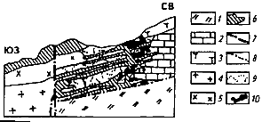
Никел-Плейт
Разрез месторождения Никел-Плейт (по А- А. Барру) 1 — аргиллиты с подчиненными туфами, кварцитами и известняками; 2 — известняки; 3 — туфы и туфобрекчии;
4 — гранодиориты; 5 — авгитовые диориты; 6 — габбро и кварцевые габбро;
7 — разломы; 8 — второстепенные разрывы; 9 — скарны; 10 — золоторудные залежи

Slide 26
Ольховское месторождение
Ольховское месторождение расположено в Сибири (Восточный Саян). Рудное поле сложено известняками, доломитами, песчаниками, глинистыми сланцами, туффитами нижнего и среднего кембрия. Породы собраны в крупные сжатые складки широтного простирания. Прорваны гранитами, плагиогранитами, гранодиоритами, габбро-диоритами ордовикского возраста, которые образуют Ольховский интрузивный массив и серию даек. Рудоносные скарны формировались вдоль северного выступа гранитного массива в тектоническом блоке, ограниченном разломами запад-северо-западного простирания. В зоне контакта золоторудные тела имеют форму линз, труб, столбообразных залежей с апофизами (в скарнах и карбонатных породах) или образуют жилы и прожилки (в роговиках и гранитах). Среди сульфидных руд выделяются пирротиновый, пиритовый и кварц-сульфидный типы. Стадии минерализации: пирротиновая, кварц-пиритовая, золотополиметаллическая, карбонатная. Вместе с самородным золотом выделялись теллуриды золота, серебра и висмута. Жильные минералы представлены кварцем и карбонатами. Кроме золота из сульфидных руд извлекалась медь. Золото тонко распылено в сульфидных рудах и жильных минералах в виде неправильных, комковатых, проволочных агрегатов размером 0,05 — 3 мм. Околорудные изменения представлены березитизацией кислых пород, окварцеванием, хлоритизацией, серицитизацией основных пород и серпентинизацией известняков.

Slide 27
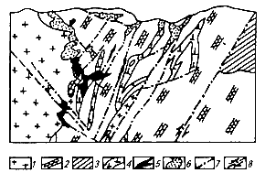
Ольховское месторождение
Схематический разрез центральной части Ольховского месторождения
(по А. Хазагарову) 1 — граниты и гранодиориты; 2 — известняки и
доломиты; 3 — роговики; 4 — дайки; 5 — сульфидные рудные тела; 6 — окисленные руды; 7 — разрывные нарушения; 8 — направление подвижек

Slide 28
Плутоногенные гидротермальные месторождения
Гидротермальные золоторудные месторождения широко распространены. Большая часть из них относится к средним и мелким по запасам, хотя встречаются и крупные золоторудные объекты. Наиболее крупные объекты находятся на Северо-Востоке, в Якутии, Забайкалье, Восточном Саяне, на Урале. Известными зарубежными гидротермальными месторождениями с запасами от
500 до 1200 т золота являются Колар (Индия), Крипл-Крик, Сильвертон, Хоумстейк (США), Хемло, Керкленд-Лайк (Канада), Бендиго (Австралия). К весьма крупным относится также месторождение Мурунтау в Узбекистане.
Из рассмотренных геохимических особенностей золота следует, что его гидротермальные месторождения могут быть связаны с разнообразным по составу магматизмом. Наиболее многочисленной является группа месторождений, имеющих парагенетическую связь с малыми интрузиями (дайками, штоками, лакколитами) кислого-среднего состава. Они формируются на завершающих стадиях развития складчатых поясов или на этапах тектоно-магматической активизации древних тектонических зон земной коры. Часто такие месторождения приурочены к очагово-купольным структурам с магматизмом от габбро-диоритового до граносиенитового состава, что характерно, например, для Забайкальской провинции со среднетемпературными золото-сульфидными месторождениями. По составу руд выделяются следующие главные рудные формации золотых месторождений: золотокварцевая, золото-сульфидная и золото-кварц- сульфидная. Процесс гидротермального рудообразования отличается многостадийностью; золотоносными являются обычно средние рудные стадии.

Slide 29
Дарасунское месторождение (Восточное Забайкалье)
Золото-кварц-сульфидная формация
Рудное поле включает три месторождения — Дарасунское, Теремкинское и Талатуйское. Они формировались в пределах единой крупной очагово-купольной структуры длительного развития (палеозой — мезозой). Центральную часть площади занимают породы габбродиорит-амфиболитового комплекса (протерозой — ранний палеозой), которые были интенсивно гранитизированы в палеозойское время. Массив этих пород составляет структурную основу очаговокупольной постройки. По периферии распространены диориты, габбро-диориты, гранодиориты, граниты и аплиты палеозойского и протерозойского возраста. Отдельные массивы сложены породами гранит- сиенитового и гранит-гранодиоритовогокомплексов. Обособленную группу составляют средне-верхнеюрские вулкано-плутонические породы: плагиогранит-порфиры, гранит- порфиры, полевошпатовые порфиры, трахириолиты, дациты, андезиты, их кластолавы и брекчии. Породы этого комплекса распространены в пределах всего рудного поля в виде небольших субвулканических, экструзивных и дайковых тел. Ими также сложены сохранившиеся от эрозии ж е р л о в ы е постройки и связанные с ними лавовые поля (на севере и северо-востоке площади). В рудном поле выделены локальные вулканокупольные постройки средне-верхнеюрского возраста. К трем из них приурочены одноименные месторождения золота.

Slide 30
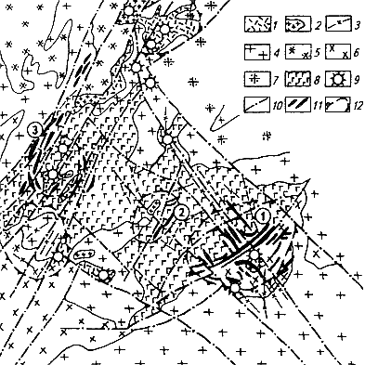
Дарасунское месторождение
Схематическая геологическая карта Дарасунского рудного поля (по Ж. В. Семинскому и С. П. Летунову) 1—3 — средне- верхнеюрский вулканоплутонический комплекс: 1 —лавы и туфы риолитов, риодацитов, андезито-дацитов, 2 — плагиогранит-порфиры, гранит-порфиры, граносиенит- порфиры, 3 — дайки того же состава; 4,5 — пермотриасовый интрузивный комплекс: 4 — граниты,
гранодиориты, граносиениты, 5
диориты, кварцевые
диориты, гранодиориты; 6 — комплекс палеозойских
диоритов; 7 — комплекс протерозойских гранитоидов; 8
протерозойский базитовый
комплекс (габбро, габбро-
диабазы, габбро-амфиболиты); 9 — жерловины, некки; 10 — разломы; 11 — рудные жилы и зоны; 12 — контуры кольцевых вулканических структур.
Месторождения (цифры в кружках): 1 —Дарасунское, 2 — Теремкинское, 3 — Талатуйское

Slide 31
Дарасунское месторождение (Восточное Забайкалье)
Рудное поле вытянуто на северо-запад, вдоль регионального Дарасунского разлома, и расширяется в узле пересечения его с Жарча-Восходнинской зоной разломов северо-восточного простирания. Дарасунское месторождение расположено в юго-восточной части площади, в пределах одноименной вулканокупольной кольцевой постройки юрского возраста. Центром ее является субвулканическая интрузия плагиогранит-порфиров, имеющая дайкообразные апофизы, вытянутые вдоль разломов северо- западной ориентировки. Общая купольная структура осложнена локальными постройками с дайковыми и изометричными телами эксплозивных брекчий и разбита разломами. На площади 5x3 км здесь выявлено более 250 кварц-сульфидных жил. Наиболее протяженными являются радиальные и секущие жилы северо-восточного (Ново - Кузнецовская, Главная, Свинцовая) и северо-западного простирания. Другая группа жил формировалась в концентрических или конических разломах. Жилы характеризуются наличием пережимов и состоят из системы соединяющихся линз. Часто они пересекаются и изгибаются по простиранию и падению. Внутреннее строение жил характеризуется концентрацией золота в пределах рудных столбов и гнезд, которые вытянуты по простиранию жил вблизи поверхности.

Slide 32
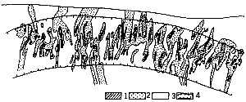
Дарасунское месторождение
Рудные столбы жилы Главной проекции на вертикальную плоскость Дарасунского месторождения (по Д. А. Тимофеевскому) 1—3 — содержания золота: 1 — максимальные, 2 — средние, 3 — минимальные; 4 — зона концентрации золотого оруденения

Slide 33
Вулканогенные гидротермальные месторождения
К этой группе относятся месторождения вулканических поясов, связанные с вулканитами дацит-андезит-риолитового ряда. Обычно это близповерхностные золото-серебряные, золото-теллуридные и золотые руды, локализующиеся в вулканических постройках (палеокальдерах, вулканокупольных структурах). Такие месторождения встречаются в Охотско-Чукотском вулканическом поясе, в вулканических постройках Скалистых гор (США). Это обычно низкотемпературные месторождения со сложным составом руд и значительными концентрациями серебра. Наконец, золотосодержащие колчеданные и полиметаллические (реже собственно золотые) месторождения гидротермального генезиса ассоциируют с базальтоидными вулкано-плутоническими комплексами (Урал). Встречаются также месторождения золота, связанные со щелочными и субщелочными интрузиями (Центральный Алдан). Основные рудные формации месторождений этого типа — золото-кварц-халцедон- сульфидная, золото-серебро-кварц-адуляровая, золото-сульфидная и другие. Продуктивными являются докембрийская, каледонская, герцинская, киммерийская и альпийская эпохи.

Slide 34
Рудное поле Балей. Тасеевское месторождение
Золото-кварц-халцедон-сульфидная формация
Балей (Восточное Забайкалье) — это рудное поле, включающее Балейское и Тасеевское месторождения. Они локализуются в пределах Балейского грабена, который формировался как компенсационная вулканотектоническая структура в связи с мезозойскими вулканическими процессами. Балейский грабен сложен раннемеловыми породами конгломератовой (нижней) и песчано-конгломератовой (верхней) свит. Фундаментом рудоносного грабена являются палеозойские гранитоиды, перекрытые в южной и восточной частях порфиритами и туфами средней-верхней юры. Породы фундамента прорваны штоками и дайками диоритовых порфиритов.
Разломы северо-западного простирания разделяют грабен на три блока. Центральный блок, наиболее раздробленный разрывами, вмещает промышленное золотое оруденение. Оно контролируется субмеридиональной зоной разломов, которая проходит в центральной части грабена.

Slide 35
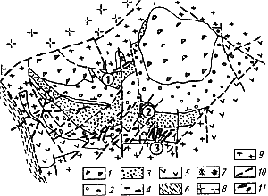
Балейское рудное поле
Структурная схема Балейского рудного поля (по В. Г. Хомичу и др.) 1 — конгломераты каменской свиты (К{); 2—4
— раннемеловые отложения балейской свиты: 2 — конгломерато-песчаниковые, 3 — преимущественно песчаниковые, 4 — конгломератовые; 5 — эффузивные породы шадоронской серии (J2-3); 6 — кристаллические сланцы (PR); 7 — диориты (J3); 8 — граниты борщевочного комплекса (Mz); 9 — гранодиориты, диориты
ундинского комплекса (Pz); 10 — разрывные нарушения; 11 —золоторудные тела. Месторождения (цифры в кружках): 1 — Балейское, 2 — Тасеевское, 3 — Нижне-Кокуйское

Slide 36
Тасеевское месторождение
Тасеевское месторождение, расположенное у южного борта грабена, отличается приуроченностью жил и жильных зон к протяженным крутопадающим сбросам северо-восточного простирания, пересекающим всю раннемеловую толщу. В породах верхней свиты эти ≪стволовые≫ рудные зоны сопровождаются сериями мелких коротких крутых и пологих жил. Слепые кругопадающие кварцевые жилы прослеживаются на 500— 1500 м при мощности I — 2 м, в раздувах — 3 — 4 м.
Была выявлена субгоризонтальная зона локализации золотого оруденения, которая охватывает верхнюю свиту Балейского грабена и включает кварцевые жилы, жильные зоны и рудные столбы. Золото характеризуется неравномерным распределением и встречается как в самих кварцевых жилах, так и в межжильном пространстве в виде прожилковой минерализации. Рудные жилы имеют часто симметрично-зональное строение, обусловленное чередованием полос кварца и халцедона различного цвета и плотности. В жильной массе встречаются также адуляр, каолинит, карбонаты. Сульфиды (до 0,5%) представлены пиритом, арсенопиритом, халькопиритом. Золото тонкодисперсное, отличается высокой серебристостью и примесью сурьмы, ртути, селена и теллура. Пробность золота —650 — 750. Золоту постоянно сопутствует пираргирит, а также блеклые руды. Гидротермальные изменения пород выразились в последовательных процессах серицитизации, окварцевания, адуляризации, каолинизации и карбонатизации. Золото выделялось в одну из заключительных стадий гидротермального процесса при температурах 150 — 270 °С на глубинах 200— 150 м.

Slide 37
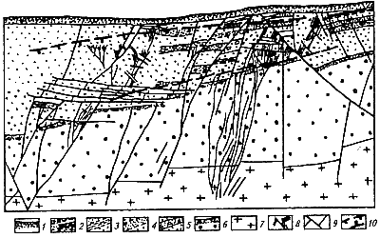
Схематический геологический разрез кварцево-жильных зон Тасеевского месторождения (по С. С. Максимову, Ж. В. Семинскому, В. А. Филонюку, А. А. Черных, 1987) 1 — четвертичные отложения; 2—5 — песчаники, алевролиты, конгломераты, вулканомиктовые конгломераты и гравелиты верхнебалейской свиты с прослоями: 3 — алевролитов, 4 — песчаников, 5 — конгломератов; 6 — конгломераты с прослоями песчаников нижнебалейской свиты; 7 — гранитоиды ундинского комплекса; 8 — кварцевые жилы и кварцево-жильные зоны; 9 — разрывные нарушения; 10 — зона повышенной рудоносности

Slide 38
Метаморфогеные месторождения
К этой генетической группе относятся многие крупные месторождения золота, известные в различных районах земного шара. Месторождения, связанные с процессами метаморфизма, отчетливо разделяются на два генетических типа: флюидно-метаморфогенные и осадочно- метаморфогенные.
Месторождения первого типа приурочены к областям метаморфизма и динамометаморфизма с интенсивным проявлением флюидных гидротермальных процессов. Флюидные системы, формирующие промышленное оруденение, имеют глубинное происхождение и часто являются золотоносными.
Ко второму типу относятся
метаморфизованные
месторождения с первично осадочным накоплением золота и последующим его перераспределением в процессе метаморфизма.

Slide 39
Флюидно-метаморфогенные месторождения
Эти месторождения составляют одну из наиболее важных промышленных групп. Они, как правило, содержат значительные запасы золота и имеют широкое распространение. К ним относятся месторождения США (Хоумстейк, Джуно), Бразилии (Морру Велью), Австралии (Калгурли). Из месторождений России следует назвать Сухой Лог, Советское, Зун- Холбинское (Восточная Сибирь), рудный узел (Якутия).
Основные особенности таких месторождений — приуроченость к зонам метаморфизма в зеленокаменных поясах или древних прогибах; залегание
среди метаморфических песчано-сланцевых, зеленокаменных или
тел,
черносланцевых толщ в виде согласных или согласно секущих
контролируемых зонами рассланцевания и элементами складчатых структур
(замковые части складок, мульды, флексуры, зоны
наложенной складчатости); приуроченность к толщам, обогащенным органическим
веществом; метаморфические и метасоматические изменения (кварцевые жилы, сульфидизация и др.).

Slide 40
Флюидно-метаморфогенные месторождения
Генезис рассматриваемых месторождений является сложным и достаточно дискуссионным. С одной стороны, месторождения приурочены к метаморфическим толщам и тесно связаны с ними по особенностям строения, состава и процессов образования. С другой стороны, всеми исследователями отмечается наложенный характер золоторудной минерализации, контроль оруденения разломами и проявление околорудных изменений, что типично для гидротермальных месторождений. Эти и многие другие данные позволяют сделать вывод о длительном процессе рудообразования. Оно могло проходить по следующей схеме: накопление золота в стадию формирования вмещающих пород и при их метаморфизме; формирование тектонических зон высокой проницаемости и рудовмещающих разломов; концентрация золота в виде рудных тел в связи с деятельностью глубинных флюидных систем. Наиболее правильно считать такие
месторождения флюидно-метаморфогенными. Главные эпохи формирования
флюидно-метаморфогенных месторождений —
докембрийская и раннепалеозойская. Наибольшим распространением пользуются формации: золото-малосульфидная в черносланцевых и песчано-сланцевых толщах; золото-сульфидная; золото-кварц- сульфидная в зеленосланцевых толщах.

Slide 41
Месторождение Сухой Лог
Золото-малосульфидная формация в черносланцевых и песчано-сланцевых толщах
Месторождение Сухой Лог (Восточная Сибирь, Байкало-Патомскаягорная область) находится в пределах Ленского (Бодайбинского) золотоносного района. Бодайбинский синклинорий, вмещающий коренные месторождения и россыпи, сложен породами патомской серии позднего протерозоя. Преобладают кварцевые и полимиктовые песчаники, черные углистые сланцы, известковистые песчаники, доломиты, кварциты. Гранитоидные интрузии протерозойского и палеозойского возраста расположены в основном к югу и востоку от рудоносной площади. Дайки кварцевых порфиров, гранит- порфиров, лампрофиров образуют два крупных пояса, пересекающих район в близмеридиональном направлении. Коренные месторождения золота в пределах Бодайбинского синклинория относятся к двум типам: зоны рассланцевания и трещиноватости с прожилково-вкрапленной золоторудной и сульфидной минерализацией (Сухоложское рудное поле); существенно кварцевые жилы с золотом (Артемовское, Васильевское жильные поля). В пределах наиболее крупных рудных полей эти типы оруденения встречаются совместно.

Slide 42
Месторождение Сухой Лог
Месторождение Сухой Лог находится в осевой части сжатой и опрокинутой на юг антиклинальной складки третьего порядка (по отношению к Бодайбинскому синклинорию). Ядро складки сложено углистыми, кварц-серицитовыми сланцами и алевролитами, крылья — известняками, песчаниками, известковистыми сланцами. Породы метаморфизованы до зеленосланцевой фации. Оруденение локализуется в близширотной зоне позднескладчатого рассланцевания, которая вытянута в близширотном направлении на 15 км. Мощность зоны изменяется от 20 до 250 м. Главное рудное тело представляет собой пластообразную залежь прожилково-вкрапленных руд длиной несколько километров, мощностью 15— 140 м (средняя мощность 70 м). По падению рудное тело прослежено на 1,5 км. Оно имеет раздувы и пережимы, а распределение золота в нем носит столбовый характер. Расположение рудных столбов контролируется общим простиранием рудного тела, поперечными разрывными нарушениями и участками изгибов залегания пород в рудовмещающей зоне. Рудные столбы имеют неправильную форму, вытянутую вдоль секущих разрывов. Кроме главного рудного тела выявлена группа слабозолотоносных кварцевых жил более позднего возраста. Они формировались преимущественно выше прожилково-вкрапленных руд. Цитологический контроль оруденения выражается в приуроченности прожилково-вкрапленных руд к горизонтам пород с повышенным содержанием углеродистого вещества и сульфидов осадочного и метаморфического происхождения.
Руды отличаются простым химическим и минеральным составом. Сульфиды составляют 1,3-2,5%, на 90 — 95% они представлены пиритом. Кроме того, присутствуют халькопирит, пирротин, галенит, сфалерит, арсенопирит и пентландит. Одним из типов пирита золотоносный пирит кварцево- сульфидных прожилков, отлагавшийся из гидротерм. Среднее содержание золота в рудах составляет 2,5 г/т, золото высокопробное (890 — 950 и выше), запасы — 1450 т. Золото мелкое, средний размер золотин 0,1 — 0,14 мм. В рудном теле наиболее золотоносны сульфидные скопления с повышенным содержанием кварца

Slide 43
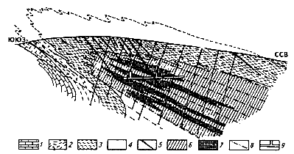
Сухой Лог
Поперечный разрез зоны прожилково-вкрапленной золото-сульфидной минерализации, сопровождающейся золотоносными кварцевыми жилами месторождения Сухой Лог (по В. А. Буряку) 1 — известковистые алевролиты и алевросланцы; 2 — алевросланцы и алевролиты, преимущественно грубозернистые; 3 — «углистые» филлитовидные алевролиты; 4 — углистые кварцево-серицитовые алевросланцы; 5 — кварцевые жилы; 6, 7 — ореол развития золото-сульфидной минерализации: 6 — умеренной, 7 — повышенной; 8 — кливаж; 9 — подземные горные выработки

Slide 44
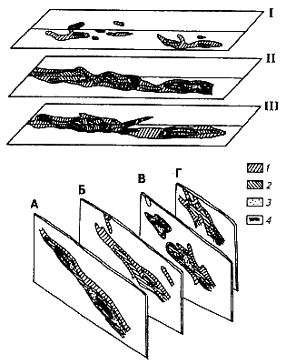
Сухой Лог
Распределение золота на месторождении
Сухой Лог по
горизонтам I, II, III и разведочным разрезам А, Б, В, Г (по данным геолого-разведочных работ) 1—4 —
содержания: 1 —
фоновое, 2 —
удвоенное фоновое, 3
— утроенное фоновое, 4 — свыше
утроенного фонового

Slide 45
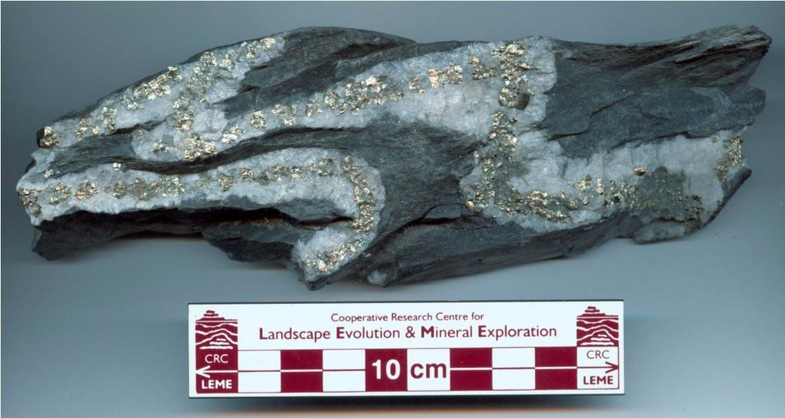
Прожилковые руды
месторождения золота Сухой Лог

Slide 46
Осадочно-метаморфогенные месторождения
Месторождения этого промышленного типа являются главными источниками золота во многих зарубежных странах (ЮАР, Канада, Бразилия). Их уникальность определяется как значительными размерами, так и комплексным составом руд, в которых наряду с золотом и ураном содержатся серебро и платиноиды. Характерная особенность этих месторождений — их приуроченность к толщам метаморфизованных кварцево-галечных конгломератов протерозойского возраста. Они представляют собой отложения дельтового выноса значительной мощности, которые содержат рудоносные слои нескольких стратиграфических уровней. Это древние россыпи, преобразованные при последующих деформациях и метаморфизме зеленосланцевой фации с локальной перегруппировкой первично накопленных металлов. Характерны пластовая и лентообразная форма рудных тел, наследующих расположение ≪рудных струй≫ русловых потоков, и веерообразная в плане структура рудных полей. В то же время наличие в рудах сульфидов и минералов четырехвалентного урана, неустойчивых в гипергенных условиях, региональных рудоконтролирующих зон разломов и некоторые другие данные могут свидетельствовать о проявлении флюидных процессов рудообразования.

Slide 47
Месторождение Витватерсранд (ЮАР)
Рудная минерализация проявлена на площади 350x200 км. Нижний структурный этаж сложен гранитогнейсами архея, которые прорваны основными и кислыми интрузивными породами. Они образуют куполовидные поднятия, разделенные опущенными блоками. В пределах этих блоков накапливались породы верхнего структурного этажа — протерозойские отложения витватерсрандского и других комплексов. Золотоносная толща Витватерсранда состоит из ритмичных серий конгломератов, песчаников, сланцев с горизонтами андезитов, порфиров и их туфов. Пачки рудоносных конгломератов образуют так называемые ≪рифы≫, содержащие золоторудную и урановую минерализацию. Рифы представляют собой группы сближенных в разрезе горизонтов рудоносных конгломератов мощностью от первых метров до первых десятков метров. Мощность рифов — от 30 до 400 м, протяженность по простиранию — до 70 км, протяженность всей рудоносной полосы — около 200 км.

Slide 48
Месторождение Витватерсранд (ЮАР)
Наиболее рудоносными являются конгломераты, сложенные на 80% скатанной галькой кварца или кварцита. Цемент имеет кварц-биотит- хлорит-эпидотовый состав, содержит углистое вещество и рудную минерализацию. Степень метаморфизма низкая; отдельные площади характеризуются интенсивной разрывной тектоникой и имеют блоковое строение (район Вирджиния). Рудная минерализация концентрируется в цементе конгломератов, содержащем до 5 — 10% сульфидов. Урановая минерализация представлена уранинитом, тухолитом (урансодержащее углеродистое вещество), браннеритом, настураном и др. Обычным является содержание U₃O₈- около 0,03%, однако установлены и более богатые руды — 0,22 — 0,34% (район Клерксдорп, Трансвааль). Золото содержится в сульфидах и в виде мелких обломков в цементе. Вторичное золото образует тонкие пленки в цементе и в обломках. Содержание золота 8 — 20 и даже до 3000 г/т, пробность — 900 — 935. Встречаются самородное серебро, прустит, сплав серебра с золотом, платиноиды с осмием, иридием, родием. Большая часть исследователей считает, что конгломераты Витватерсранда отлагались в конусах выноса рек и затем перемывались в прибрежных зонах. Переотложение урана и золота происходило многократно.

Slide 49
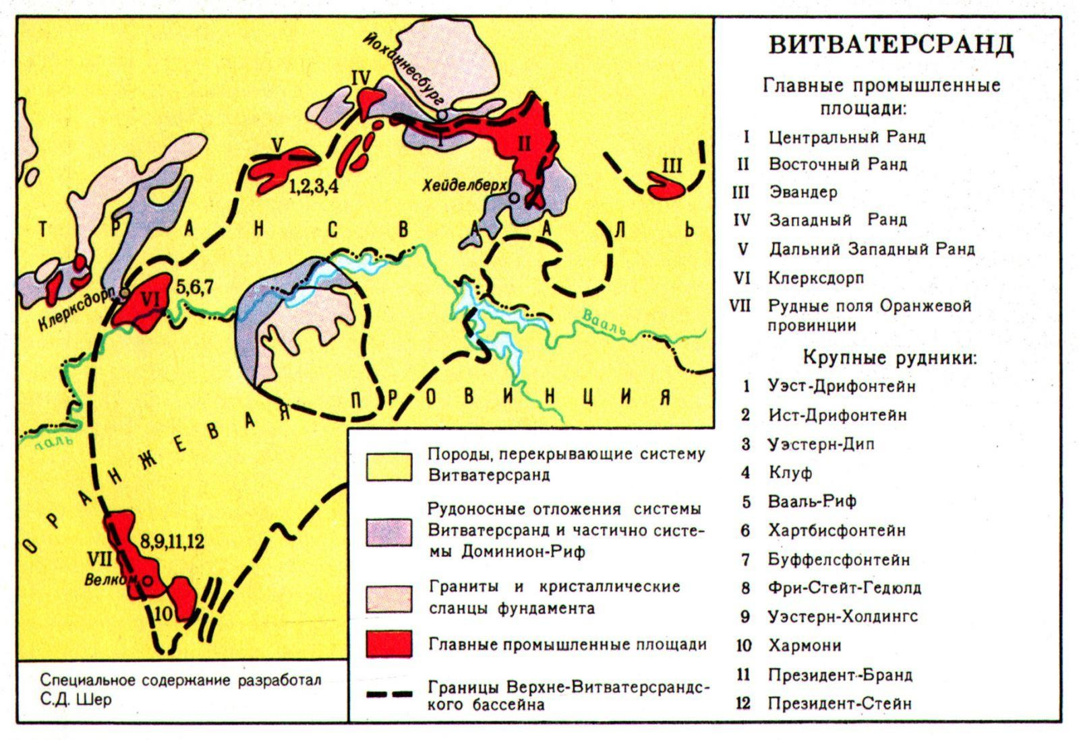
Витватерсранд

Slide 50
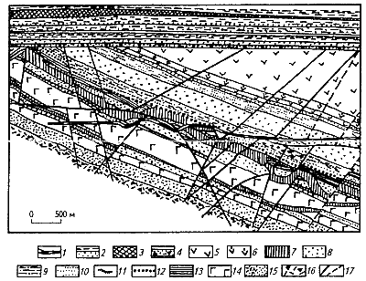
Рудоносные конгломераты рудника Лесли-Голд, Витватерсранд (по К. Твидлу) 1—4 — палеозой: 1 — дайки долеритов, 2 — угленосные отложения, 3 — долериты, 4 — породы основания; 5—16 — протерозой: Вентердорпская система —5 — амигдалоидные лавы, 6 — порфириты и их туфы, 7 — диабазы (силлы), 8— 16 — Витватерсрандская система — формация Кимберли-Эльсбург: 8 — сланцы, 9 — кварциты, 10 — зона прерывистых рифов, 11 — зона кварцитов, 12 — риф Кимберли, 13 — сланцы Кимберли, формация Мейн- Берд, 14 — амигдалоидные лавы, 15 — кварциты, 16 — голубые гравелиты; 17 — разрывные нарушения

Slide 51
Месторождения выветривания
Концентрации образуются
золота часто
в промышленных на залежах
масштабах сульфидных
золотосодержащих
руд. В зоне окисления золото
приурочено в основном к нижней части ярозитов и кварц- баритовой сыпучке с серой, где содержание его в несколько раз выше, чем в первичных рудах. Гинергенное золото встречается в виде кристаллов, пленок, содержит серебро, медь и железо.

Slide 52
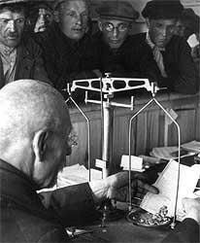
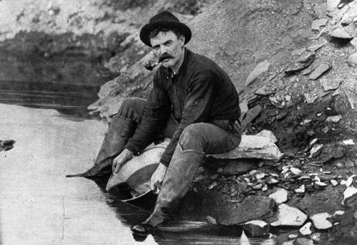
Россыпные месторождения
Распространены практически во всех золоторудных районах мира, во многих из них содержатся основные запасы металла. На территории России известными районами развития золотоносных россыпей являются Восточная Сибирь (Енисейский кряж, Ленский и Алданский районы), Северо-Восток, Забайкалье, Приамурье. Золото концентрируется в элювиальных, делювиальных, аллювиальных и прибрежно-морских россыпях, но наибольшее значение имеют аллювиальные, особенно долинные и террасовые россыпи.

Slide 53
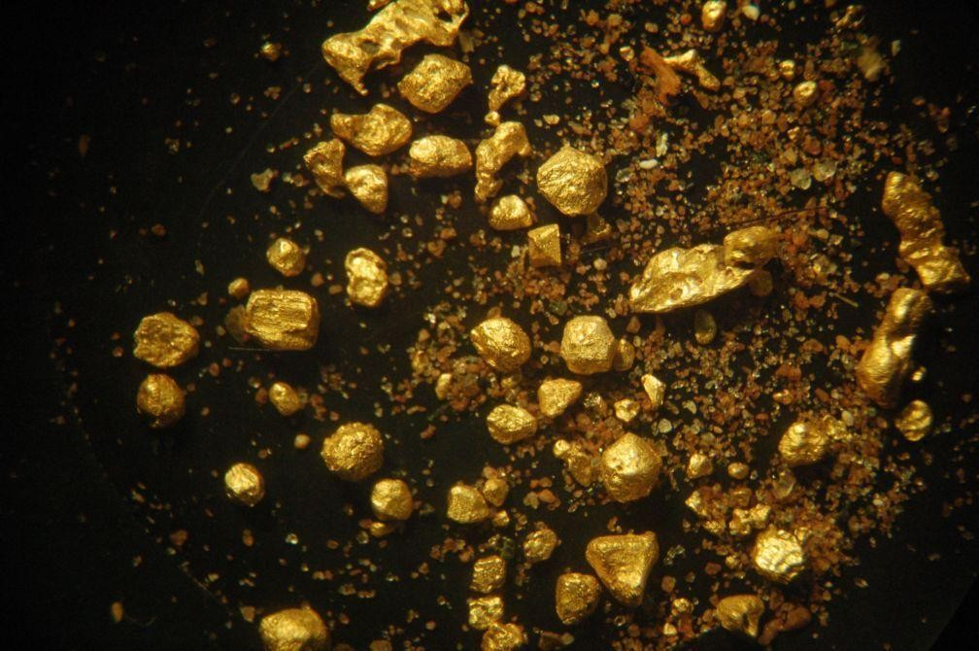
Аллювиальные россыпи
Источником золота в этих россыпях являются коренные месторождения, разрушенные в процессе выветривания.
Золото, выносимое временными и постоянными водопотоками, отлагается в речных долинах в виде лентообразных, шнурковых, линзо- и гнездообразных тел.
Отложение золота из водных потоков происходит под влиянием россыпеобразующих барьеров, к которым относятся изменения уклона реки, положительные формы рельефа, участки расширения или сужения долин, эрозионные канавы и ложбины, участки впадения притоков, участки встречи разноскоростных потоков и другие.

Slide 54
Аллювиальные россыпи
Наиболее крупные зерна золота (более 0,5 мм) встречаются вблизи коренных источников. Тонкое золото отлагается на расстоянии до 15 км от области залегания россыпеобразующих формаций.
Минеральный состав россыпей и химический состав золота обусловлен вещественным составом этих формаций. Значительные преобразования формаций с перераспределением золота и концентраций его в виде более крупных зерен могут происходить после россыпеобразования, что особенно характерно для погребенных россыпей. Под воздействием напряжений, возникающих в нижних частях россыпей, происходят следующие изменения: постепенное освобождение золота от примесей (серебра и других) и увеличение пробности (от 600 до 900), что обусловлено свойствами кристаллической решетки самородного золота; укрупнение зерен золота за счет их ≪слипания≫ при столкновении.
В России широко известны россыпи Сибири (Бодайбо), Якутии (Туора
Тас), Приамурья, Северо-Востока (Билибинский район).

Slide 55
Россыпи Бодайбинского района (Восточная Сибирь, Байкало-Патомская горная область)
В Бодайбинском (Ленском) золотоносном районе наиболее известными являются россыпи рек Бодайбо, Большая Догалдын, Маракана и Нигри. Бодайбинский район представляет собой глубоко расчлененное низкогорье с глубиной долин 200 — 500 м.
В долине р. Бодайбо установлено восемь террас. Наиболее крупные россыпи являются погребенными. Они относятся к сложным по генезису и характерны тем, что в одной и той же россыпи могут присутствовать золотоносные пласты аллювиального и делювиально-солифлюкционного генезиса. Россыпеобразующие формации — черносланцевые толщи протерозоя с зонами кварцево-жильного и прожилково- вкрапленного золото-малосульфидного оруденения, характерного для Бодайбинского синклинория. Россыпь р. Бодайбо, которая была по запасам золота самой крупной в мире, вытянута по долине на 80 км (при длине реки 90 км). В пределах хорошо изученного Васильевского участка этой россыпи установлена широкая (250 — 300 м) погребенная терраса и узкий (15 — 40 м) глубокий тальвег, разрезающий террасу на две части. Наиболее широко развит золотоносный делювиально-солифлюкционный пласт мощностью 2 — 3 м. Кроме того, встречаются более тонкие аллювиальные пласты. По составу золотоносные пласты относятся к двум типам: галечные или валунно-галечные пласты с глинистым цементом и высокими содержаниями золота непосредственно над плотиком; щебенистые пласты с гравийно-глинистым заполнителем и высокими содержаниями золота в нижней части.

Slide 56
Россыпи Бодайбинского района
Россыпь р. Маракан, открытая в 1950 г., состоит из россыпи глубокого тальвега и россыпей погребенных террас нескольких уровней. Пласт в глубоком тальвеге сложен валунными и безвалунными галечниками с линзами песка и ила. Аллювиальные пласты включают слои щебня и галечника. Общая мощность золотоносной толщи до 50 м. Золото встречается в приплотиковой части или рассредоточено по всей мощности пласта. Наиболее мощные золотоносные пласты залегают в нижней части разреза. Россыпеобразующие формации (как и для россыпей р. Бодайбо) - черносланцевые толщи протерозоя.
Золото в россыпях Бодайбинского района преимущественно крупное (2
— 4 мм). Встречались самородки. Известны две разновидности золота: крупные и средние по размерам золотины простой морфологии и высокой пробности (870 — 930); средние по размерам золотины крючковатой, друзовой, дендритовой, губчатой форм с более низкой пробностью (730 — 820). Эти особенности размеров, морфологии и пробности соответствуют характеристикам золота коренных источников.

Slide 57
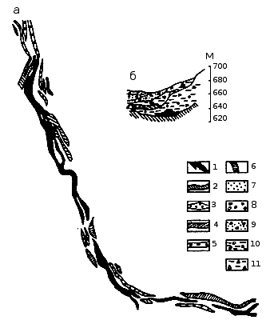
Россыпи р. Маракан
Схематический план (а) и разрез (б) россыпи р.
Маракан (по Ю. П. Казакевичу) 1 — россыпи глубокого тальвега;
2—6 — россыпи террас: 2 — 7-метрового уровня, 3 — 10—12-метрового
уровня,
— 16—20-метрового уровня,
— 20—25-метрового уровня,
— 30—36-метрового
уровня;
— песок;
— галечник;
— галечник с песчаным заполнителем;
— галечник с глинистым
заполнителем;
— щебень

Slide 58
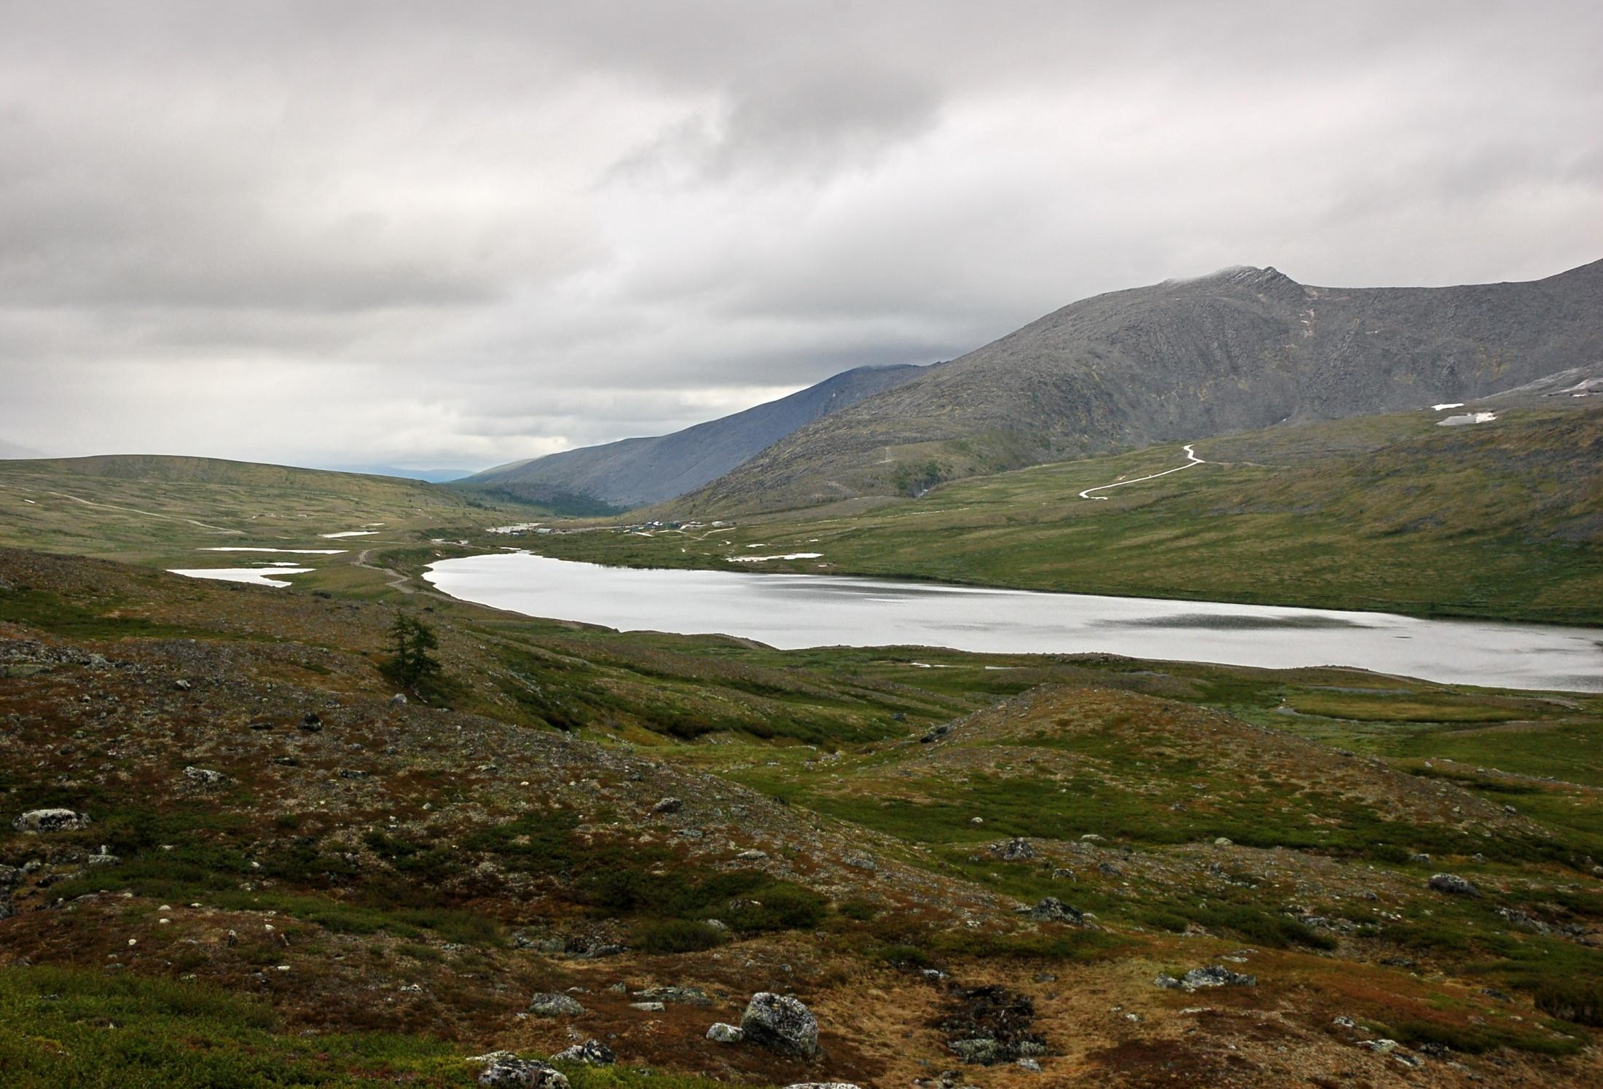
Месторождение «Желанное», Приполярный Урал

Slide 59
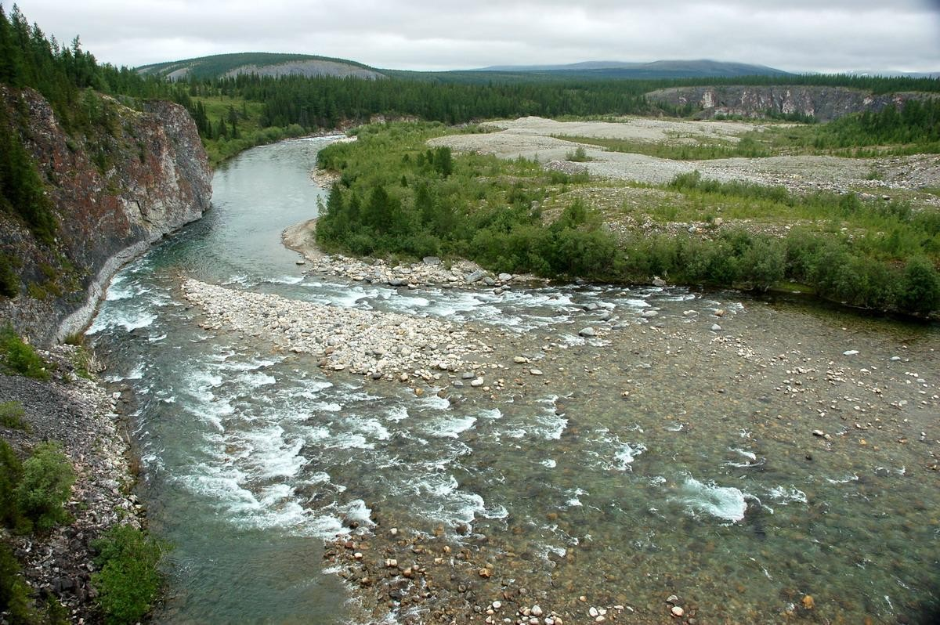
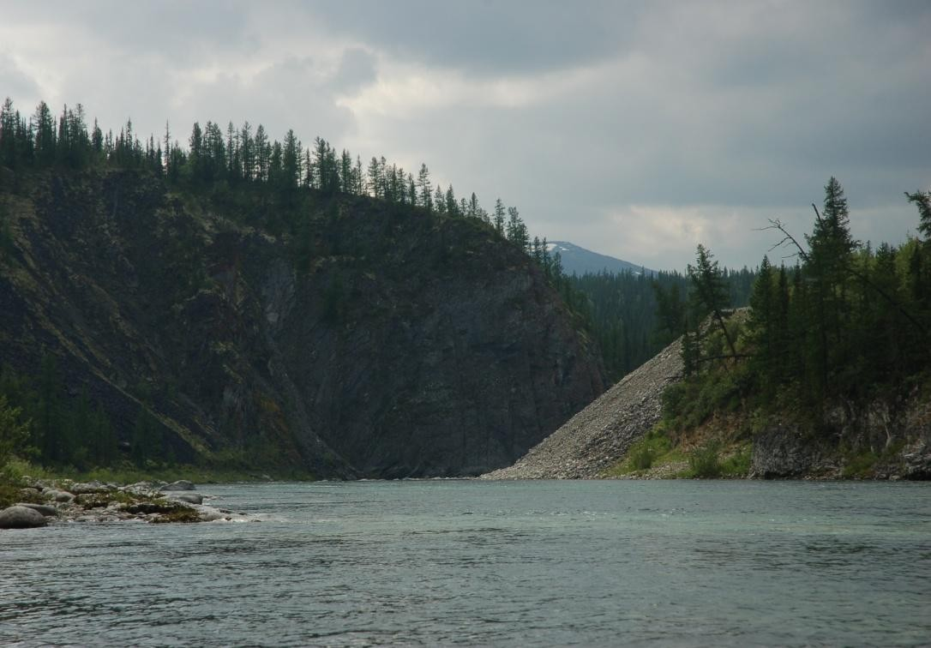
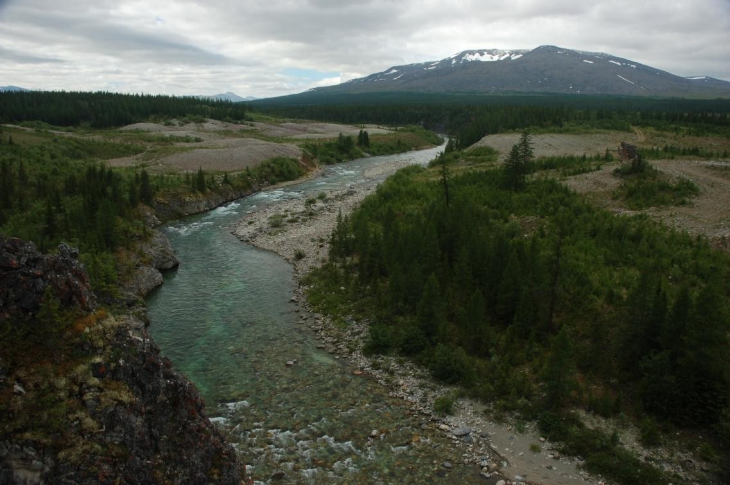
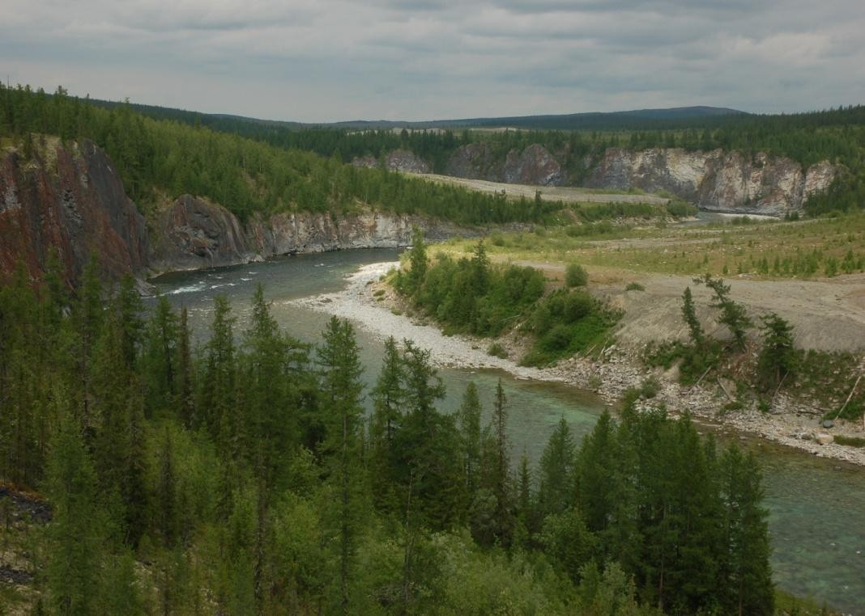

Slide 60
Прибрежно-морские россыпи
Формирование литоральных россыпей происходит на стадии средней зрелости развития морского побережья. Ранние стадии с изрезанными скалистыми берегами и поздние стадии с плоским рельефом и заболоченностью берегов не благоприятны для процесса россыпеобразования. Выносимый из коренных пород материал перемывается под воздействием приливно-отливных и волноприбойных явлений и отлагается вдоль береговой линии в виде песчаных барров, содержащих минералы тяжелой фракции, в том числе золото. Рудными телами являются отдельные горизонты, обогащенные металлами. Обычно в прибрежную область выносится мелкое и тонкое золото, которое обладает способностью перемещаться в реках на многие десятки и первые сотни километров. Оно не образует крупных скоплений в речных долинах (областях денудации), где локализуются аллювиальные россыпи с ≪крупным≫ золотом. Мелкое золото выносится в участки дельт (в конечные бассейны седиментации).

Slide 61
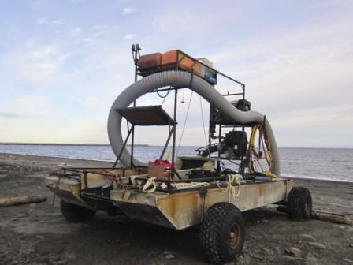
Месторождение Ном (США, Аляска)
Наиболее яркий представитель рассматриваемого типа. Месторождение образовалось из дельтовых отложений, которые частично перемыты в пляжные россыпи. Золотоносная площадь вытянута вдоль берега на 25 км при ширине до 10 км. Длина отдельных россыпей I —2 км, ширина 100—180 м. Мощность золотоносного пласта 1,2— 1,5 м. Содержание золота неравномерное — от 100 до 1000 мг/м3. На месторождении добыто 155 т золота. Формирование месторождения происходило в условиях постепенного перемещения береговой линии в сторону моря. Образовался субпараллельный ряд литоральных россыпей. Крайняя из них находится на высоте 25 м над уровнем моря и на расстоянии 7 км от современной береговой линии. Всего установлено 12 россыпей золота.
Минидрага на месторождении Ном

Slide 62
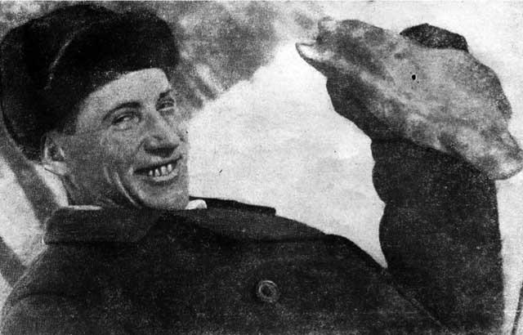
Самородок золота 13,8 кг, найденный старателем в 1935г. (Урал, приток
р.Чусовой)

Slide 63
Спасибо за внимание!

